Slide 1









elektronlarning radiatsion tormozlanishi, tormozlanish nurlanishi , bete-gaytler formulasi, radiatsion uzunlik , kritik energiya

Slide 2


IONLASHTIRUVCHI NURLARNI MODDALAR BILAN O’ZARO TA’SIRI
QABUL QILUVCHI: XOSHIMJONOV XURSHIDBEK
Tuzuvchi: Eshmuminov azizbek
RUSTAMOV XURSHID

Slide 3



REJA
Elektronlarning radiatsion tormozlanishi
1
4
Radiatsion uzunlik
2
Tormozlanish nurlanishi
5
Kritik energiya
3
Bete-Gaytrel formulasi
6
Foydalanilgan adabiyotlar

Slide 4
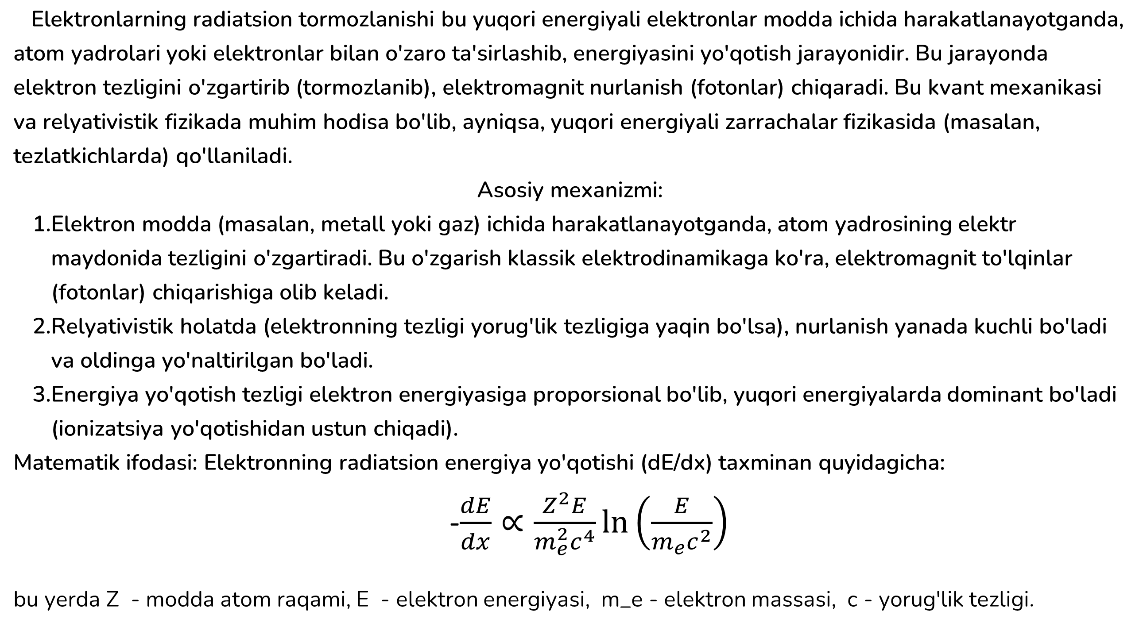
ELEKTRONLARNING RADIATSION TORMOZLANISHI
Elektronlarning radiatsion tormozlanishi bu yuqori energiyali elektronlar modda ichida harakatlanayotganda, atom yadrolari yoki elektronlar bilan o'zaro ta'sirlashib, energiyasini yo'qotish jarayonidir. Bu jarayonda elektron tezligini o'zgartirib (tormozlanib), elektromagnit nurlanish (fotonlar) chiqaradi. Bu kvant mexanikasi va relyativistik fizikada muhim hodisa bo'lib, ayniqsa, yuqori energiyali zarrachalar fizikasida (masalan, tezlatkichlarda) qo'llaniladi.
Asosiy mexanizmi:
  Elektron modda (masalan, metall yoki gaz) ichida harakatlanayotganda, atom yadrosining elektr maydonida tezligini o'zgartiradi. Bu o'zgarish klassik elektrodinamikaga ko'ra, elektromagnit to'lqinlar (fotonlar) chiqarishiga olib keladi.
  Relyativistik holatda (elektronning tezligi yorug'lik tezligiga yaqin bo'lsa), nurlanish yanada kuchli bo'ladi va oldinga yo'naltirilgan bo'ladi.
  Energiya yo'qotish tezligi elektron energiyasiga proporsional bo'lib, yuqori energiyalarda dominant bo'ladi (ionizatsiya yo'qotishidan ustun chiqadi).
Matematik ifodasi: Elektronning radiatsion energiya yo'qotishi (dE/dx) taxminan quyidagicha:
-$\frac{dE}{dx}∝\frac{Z^{2}E}{m_{e}^{2}c^{4}}\ln\left(\frac{E}{m_{e}c^{2}}\right)$
bu yerda Z - modda atom raqami, E - elektron energiyasi, m_e - elektron massasi, c - yorug'lik tezligi.

Slide 5
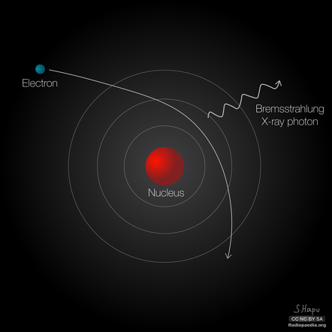
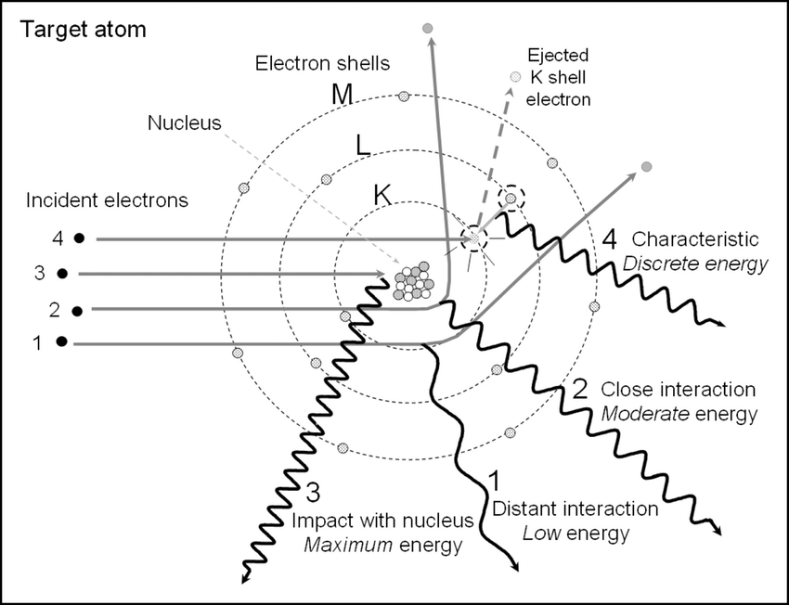

Slide 6

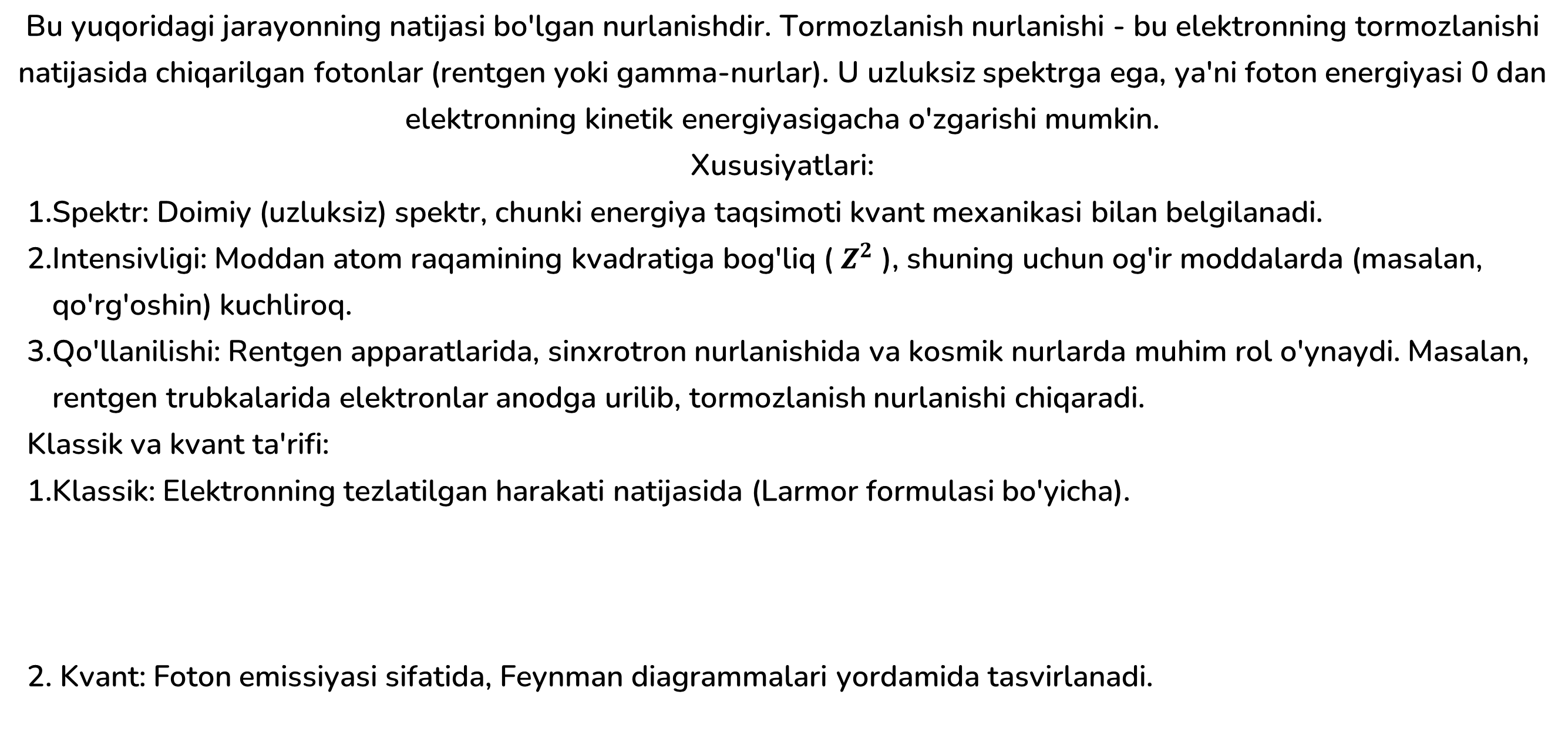
TORMOZLANISH NURLANISHI
Bu yuqoridagi jarayonning natijasi bo'lgan nurlanishdir. Tormozlanish nurlanishi - bu elektronning tormozlanishi natijasida chiqarilgan fotonlar (rentgen yoki gamma-nurlar). U uzluksiz spektrga ega, ya'ni foton energiyasi 0 dan elektronning kinetik energiyasigacha o'zgarishi mumkin.
Xususiyatlari:
  Spektr: Doimiy (uzluksiz) spektr, chunki energiya taqsimoti kvant mexanikasi bilan belgilanadi.
  Intensivligi: Moddan atom raqamining kvadratiga bog'liq ( $Z^{2}$ ), shuning uchun og'ir moddalarda (masalan, qo'rg'oshin) kuchliroq.
  Qo'llanilishi: Rentgen apparatlarida, sinxrotron nurlanishida va kosmik nurlarda muhim rol o'ynaydi. Masalan, rentgen trubkalarida elektronlar anodga urilib, tormozlanish nurlanishi chiqaradi.
  Klassik va kvant ta'rifi:
  Klassik: Elektronning tezlatilgan harakati natijasida (Larmor formulasi bo'yicha).
  2. Kvant: Foton emissiyasi sifatida, Feynman diagrammalari yordamida tasvirlanadi.

Slide 7
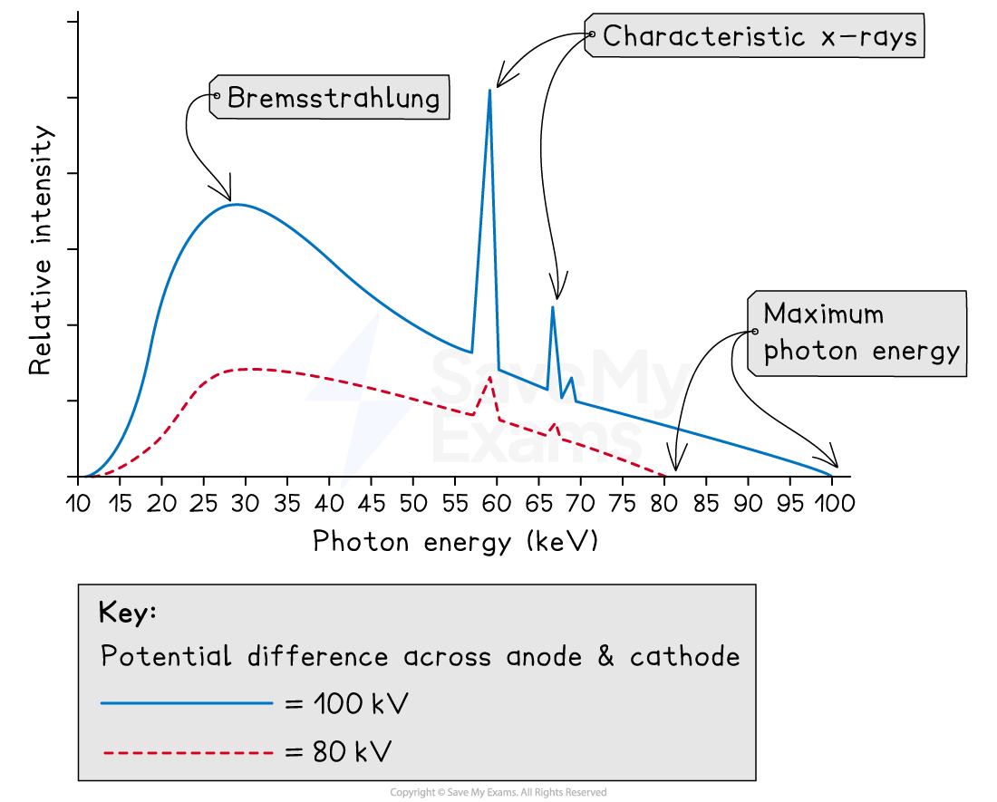

Slide 8

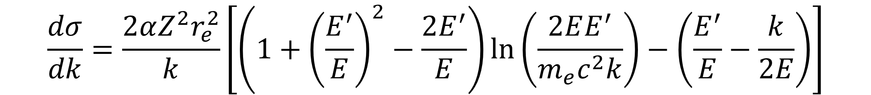
BETE-GAYTREL FORMULASI
Bete-Geytre fo'rmulasi - bu relyativistik elektronlarning bremsstrahlung jarayonini tasvirlovchi kvant elektrodinamik formuladir. U Hans Bete va Valter Geytre tomonidan 1934 yilda ishlab chiqilgan. Bu formula elektronning atom yadrosi yaqinida foton chiqarish ehtimolligini (kesim maydonini) hisoblash uchun ishlatiladi.
Asosiy formula: Tormozlanish nurlanishi kesim maydoni (differensial) quyidagicha:
$$\frac{dσ}{dk}=\frac{2αZ^{2}r_{e}^{2}}{k}\left[\left({1+\left(\frac{E^{′}}{E}\right)}^{2}−\frac{2E^{′}}{E}\right)\ln\left(\frac{2EE^{′}}{m_{e}c^{2}k}\right)−\left(\frac{E^{′}}{E}−\frac{k}{2E}\right)\right]$$
bu yerda:
  σ - kesim maydoni,
  k - foton energiyasi,
  E - kiruvchi elektron energiyasi,
  E′=E−k - chiqish elektron energiyasi,
  α - nozik tuzilish doimiysi (≈1/137 ),
  r_e ​ - elektron radiusi,
  Z - yadro zaryadi.
Muhim jihatlari:
  Yuqori energiyalarda (E≫mec2 ) soddalashadi va energiya yo'qotishini yaxshi tasvirlaydi.
  Ekranlash effekti (atom elektronlari ta'siri) hisobga olinadi.
  Bu formula zarrachalar fizikasida, masalan, LEP yoki LHC tezlatkichlarida elektron energiya yo'qotishini hisoblashda qo'llaniladi.

Slide 9
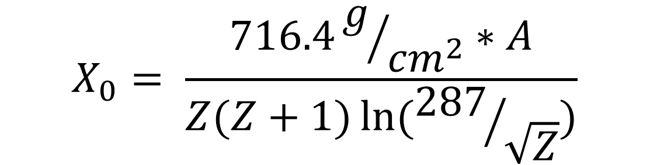
RADIATSION UZUNLIK
Radiatsion uzunlik ( X_0 ​) - bu modda ichida yuqori energiyali elektronning energiyasi bremsstrahlung orqali 1/e ga (taxminan 37%) tushadigan masofadir. Bu moddaning xususiyati bo'lib, radiatsion energiya yo'qotishini o'lchaydi.
$$X_{0}= \frac{716.4g/{{cm}^{2}}∗A}{Z(Z+1)\ln{({287}/{\sqrt{Z}})}}$$
Misollar:
  Havo uchun X0≈300 m,
  Suv uchun X0≈36 cm,
  Qo'rg'oshin uchun X0≈0.56 cm.
Ahamiyati:
  Kalorimetrlar va detektorlarda ishlatiladi (masalan, elektromagnit shoverlar uzunligini belgilaydi).
  Elektron energiyasi E bo'lsa, yo'qotish: E(x) = E_0 e^{-x/X_0} ​.

Slide 10



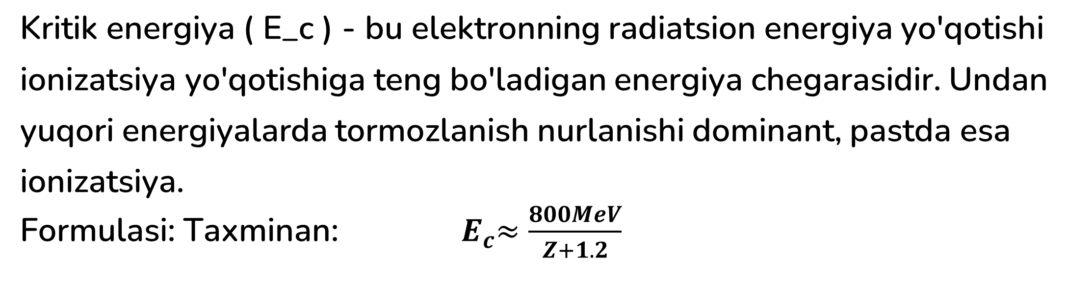
KRITIK ENERGIYA
Kritik energiya ( E_c ​) - bu elektronning radiatsion energiya yo'qotishi ionizatsiya yo'qotishiga teng bo'ladigan energiya chegarasidir. Undan yuqori energiyalarda tormozlanish nurlanishi dominant, pastda esa ionizatsiya.
Formulasi: Taxminan:${ E}_{c}≈\frac{800MeV}{Z+1.2}$
Ahamiyati:
  Yuqori energiyali fizikada zarrachalar yomg’irini tushunish uchun muhim. Masalan, kosmik nurlarda elektronlar E > E_c ​ bo'lsa, asosan tormozlanish nurlashi orqali energiyasini yo'qotadi.

Slide 11
FOYDALANILGAN ADABIYOTLAR:
1. ATOM VA YADRO FIZIKASI — U. YULDASHEV, N. TAYLANOV, B. I. HAMDAMOV
2. RADIATION PHYSICS FOR MEDICAL PHYSICISTS — E. B. PODGORSAK
3. TECHNIQUES FOR NUCLEAR AND PARTICLE PHYSICS EXPERIMENTS — WILLIAM R. LEO
4. ATOM YADROSI VA ELEMENTAR ZARRALAR FIZIKASI - S. POLVONOV
5. ELEMENTARY PROCESS OF BREMSSTRAHLUNG

Slide 12
Thank you

